Slide 1
基于OneNET平台的物联网应用综合实践
作者：官靖壹
GitHub：https://github.com/textGuan
配套文档及项目地址：https://github.com/textGuan/wechat-onenet

Slide 2
写在前面
在之前的学习中，我们对我们手中的麒麟座开发板和中移OneNET物联网开放平台有了基本的认识，了解了基本的使用。但是在现代化的智慧家庭中，我们不可能依靠按键的方式去操作每一盏电灯（这样是不“智能”的），在现在，我们通常会使用一个小程序或者一个APP去操作智能设备，对于部分特殊需求的用户（例如酒店管理员等），他们可能会使用桌面程序或者网页的方式进行操作。
在本节课开始之前，我们假设您已经将您的设备接入了中移OneNET平台，并且掌握至少一门高级编程语言。由于在此前本人正好在学习微信小程序的开发，因此本内容的主要依托语言为JavaScript，在讲解中使用Python辅助演示。对于其他语言，由于实现方法大致相同，请您自行查阅相关资料。
由于本人学习小程序时间不长，学艺不精，因此还有很多更好的处理方式，您可以根据自己的理解去进行修改。

Slide 3
逻辑设计
个人认为，无论是做什么程序，这一步都必须是最先完成的。尤其是接触新事物时，首先明确好需求，对症下药，能够有效提高开发效率。
首先是功能，作为一个智能家居系统，那么我们希望他至少有以下几个功能：
① 数据获取，定时更新，例如，你想要获取你房间当前的温度。这个数据最好是持续了一段时间的。
② 设备控制，例如，你希望在床上能够启动远在三间房间以外的热水器。
③ 报警，例如：异常闯入或者温度、烟雾异常（可能有失窃、火灾风险）
定时设备控制，例如，当你外出旅游时，你可能希望每天晚上八点定时开灯营造家里有人的假象。
当然您可以根据自己的需求，实现更多的功能，例如有多个用户使用本程序，而一个用户可能拥有超过一台设备（这往往是常态），那么您可以添加一个登陆验证的实现。

Slide 4
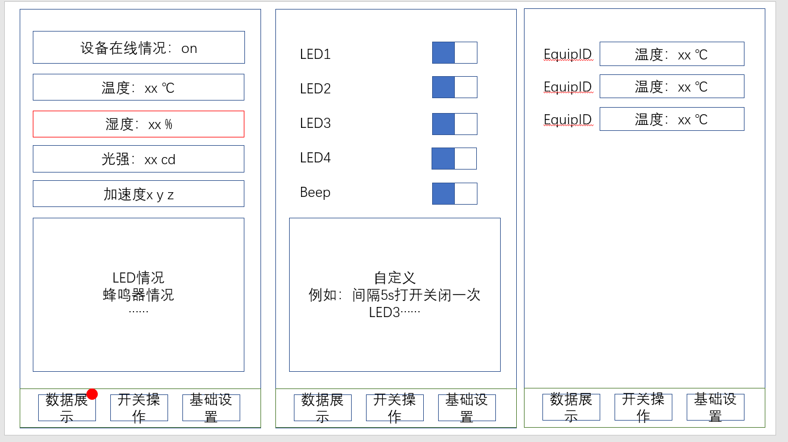
界面设计
明确了我们需要的功能之后，我们就可以根据我们所设计的功能去设计对应的页面了。我用PowerPoint绘制了一个简单的页面如下。其中第一个页面，点开每一个页面，可以看到对应的详细的信息。下一页中是我实际完成的页面，可以看出基本都实现了。

Slide 5
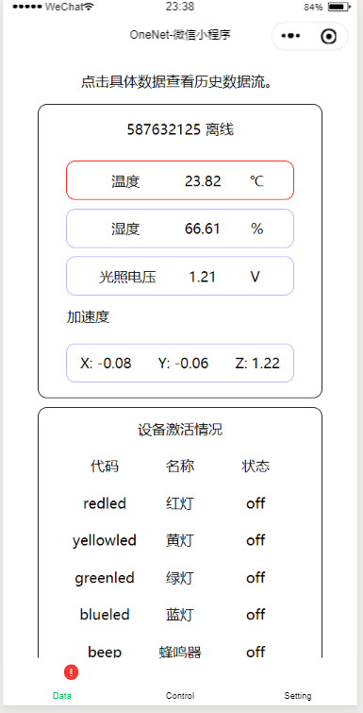
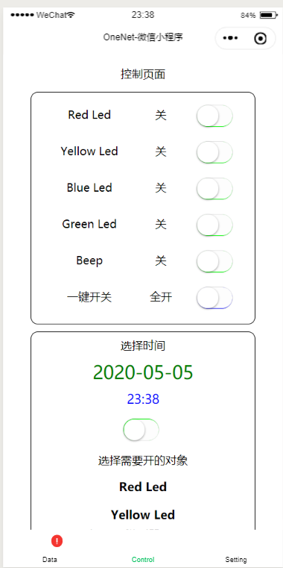
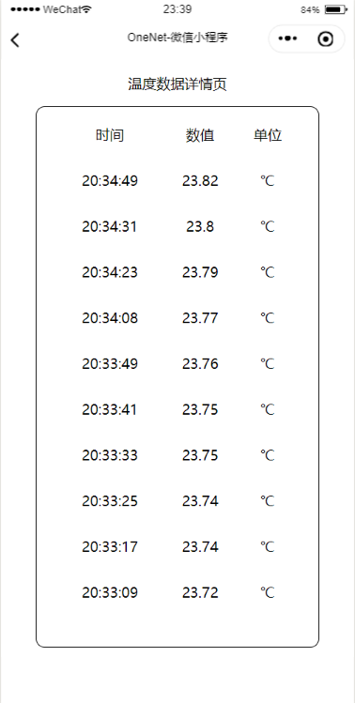

Slide 6
数据的不断刷新
为了实现数据的不断刷新，我们需要设定一个循环，使得我们的程序不断向服务器请求数据并更新，同时，我们希望数据是自动同步的，而不需要我们去做任何的操作。
自动更新似乎很容易实现，我们只需要设定一个while循环不断发起请求即可。考虑到平台对于单位时间请求量的限制，同时也考虑到我们的设备上传数据的间隙，我们可以使用delay的方式，间隔一定时间向平台发起一次请求即可。
在微信小程序中，我们可以充分利用页面生命周期的特点，将while循环写在onshow函数里面，这样，当页面每次被展示，就将自动发起数据同步的HTTP请求，实现我们的功能。注意的是，微信小程序中不能直接使用类似于Python中delay()函数的形式进行延迟，因此我使用时间戳的形式自定义了一个delay函数。囿于时间关系，您可以自行查阅文档和源代码。
文档及源代码地址： https://github.com/textGuan/wechat-onenet

Slide 7
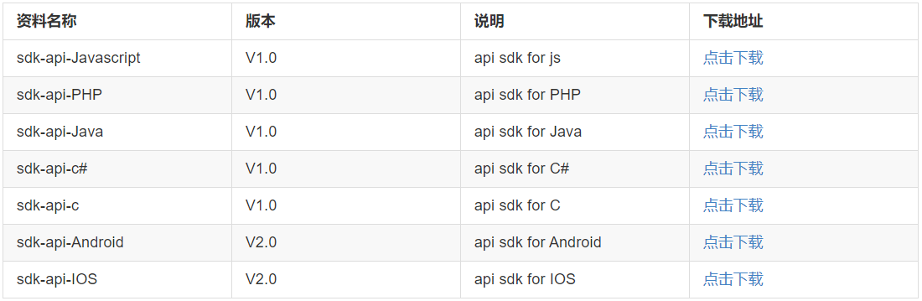
HTTP请求
倘若您对于计算机网络有一定的认识，那么您可以跳过此部分，直接查看官方文档即可。在本项目中您只需要关心GET方法和POST方法的区别和实现方法即可。了解方法之后您便可以使用您熟悉的语言和开发工具进行您的工作。另外，OneNET平台为开发者提供了部分SDK，您可以直接通过使用SDK的方式获得数据。
POST和GET区别：GET直接用URL携带数据，相对较暴露，POST将数据存放在报文的Body内，相对较隐私；GET通常获取数据，POST通常提交数据；GET携带信息较少，POST更多；
因此，您可以根据文档中提到的 请求方式：POST 或 请求方式：GET 字样选择对应的方法了。在本应用中，获取数据使用的是GET方法，下发命令使用的是POST方法。

Slide 8
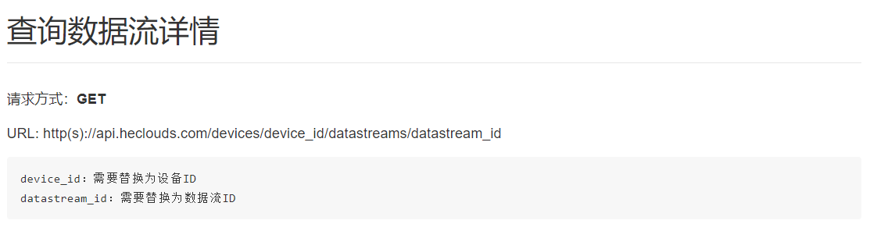
查阅文档完成开发
GET方法的请求，以查询数据流为例
根据文档，我们知道，我们需要将对应的参数替换为我们自己的ID和KEY。如果您不知道您这些信息是什么，请查阅我的文档3.3节，有完整的介绍。值得注意的是，您还需要根据鉴权信息的要求，配置请求头的对应字段。
关于鉴权信息，请查看官方文档——API使用

Slide 9
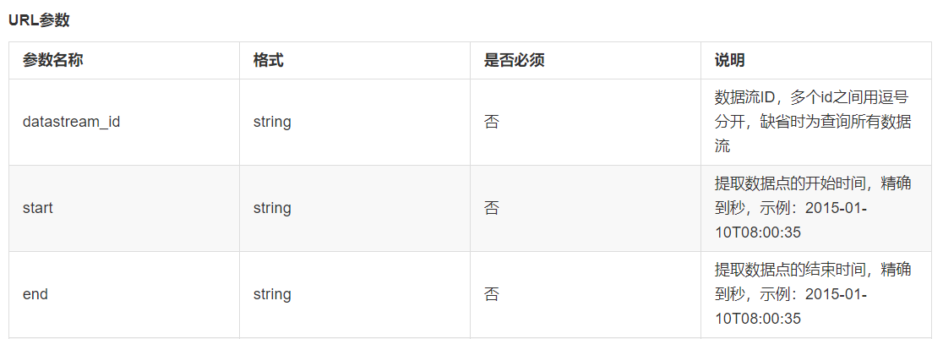
查阅文档完成开发
除此之外，您可能还会看到如下的表格
此时您需要使用使用URL连接携带参数的方式传递，以告知平台您所需要的数据。文档看起来可能会比较晦涩难懂，但是您参看下一页面的示例之后，您将明白如何使用URL链接携带参数。

Slide 10
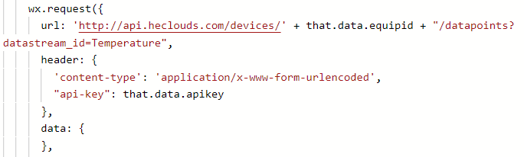
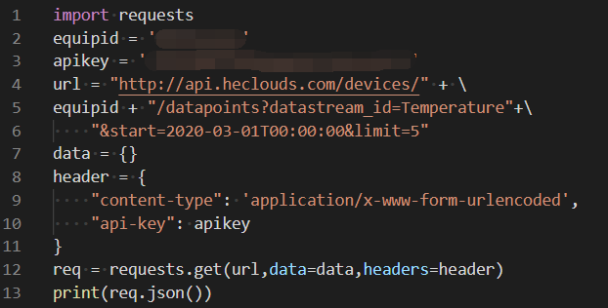
查阅文档完成开发
以微信小程序的JavaScript代码为例，我希望查询温度数据流的历史数据。我们保留其他数据为默认值。
对应的，在Python中，您可以这样实现
有趣的是，文档中给出的数据有时具有迷惑性，
例如阅读查询设备历史数据的文档中，Limit参数并非
时刻有效，如上图所示的请求中您只能获取到最新的
一条数据，您必须在实际的应用中加以分辨。

Slide 11
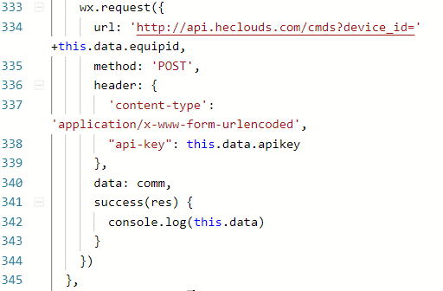
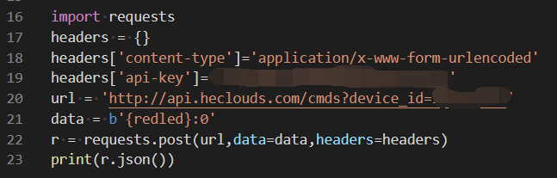
查阅文档完成开发
POST方法的请求，与GET方法的区别在于，在小程序的JavaScript中，您需要将wx.request()函数的method字段修改为’POST’，并在data中添加您需要携带的参数。同理，在Python代码中，您也需要选择对应的函数，例如requests.get()方法应当被替换为requests.post()。

Slide 12
结束语
通过以上部分的学习，相信您已经掌握了基本的开发方法，Practice First，现在就开始动手设计您的OneNET项目吧！我给您的建议是，首先做出规划：我需要做什么功能，这个功能的实现逻辑是什么。然后再动手编辑代码。您可以为您的程序添加属于自己的功能，例如，我为我的DEMO添加了定时开/关、温度超过20℃则出现小红点提示的功能。
如果您有任何的问题，随时可以与我交流，我将尽可能解答您的问题。或者您也可以直接参考源代码和教程文档。
Code is fun! ☺

Slide 13
感谢聆听
基于OneNET平台的物联网应用综合实践
作者：官靖壹
GitHub：https://github.com/textGuan
配套文档及项目地址：https://github.com/textGuan/wechat-onenet

